Slide 1

飞机飞行操纵系统概念
飞机飞行操纵系统：根据驾驶员的要求，传递操纵信号，偏转舵面，使飞机完成预定飞行动作的机械/电气系统。

Slide 2
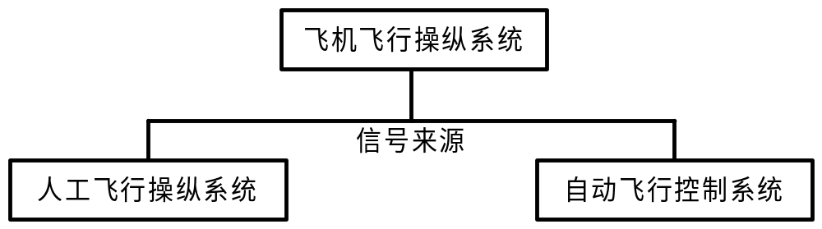
飞机飞行操纵系统的分类

Slide 3
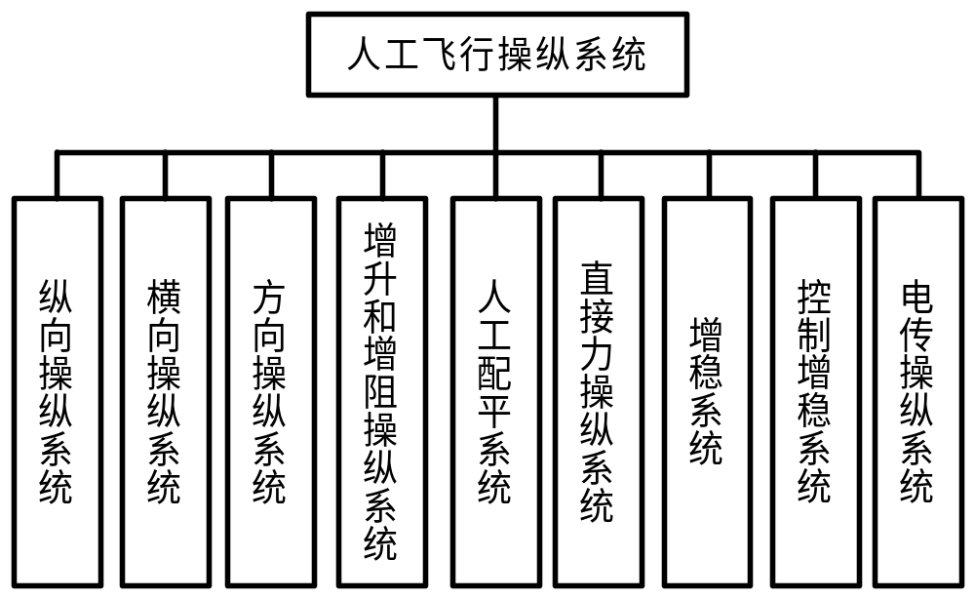
飞机飞行操纵系统的分类

Slide 4
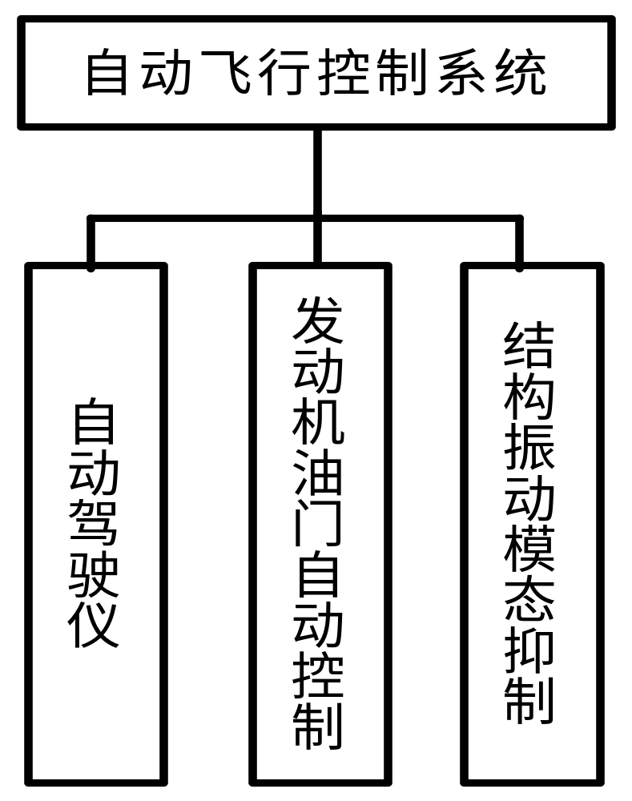
飞机飞行操纵系统的分类

Slide 5
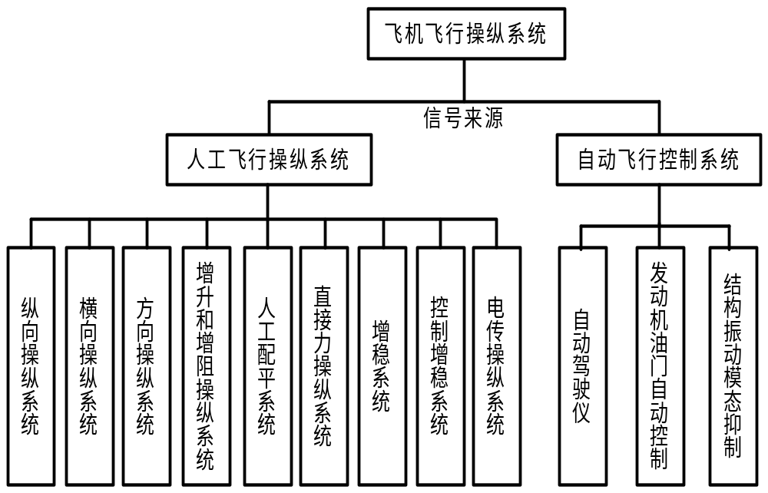
飞机飞行操纵系统的分类

Slide 6
飞机飞行操纵系统的发展和展望
机械操纵系统
机械操纵系统：人工直接操纵系统
钢索（软式）操纵系统
拉杆（硬式）操纵系统

Slide 7
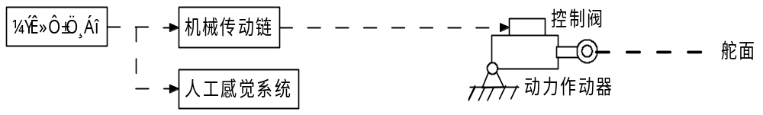
飞机飞行操纵系统的发展和展望
机械操纵系统
机械操纵系统：助力操纵系统
可逆助力操纵系统
不可逆助力操纵系统

Slide 8
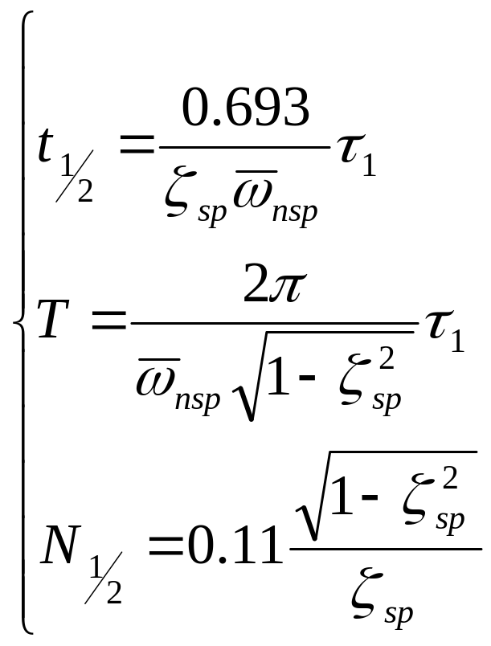
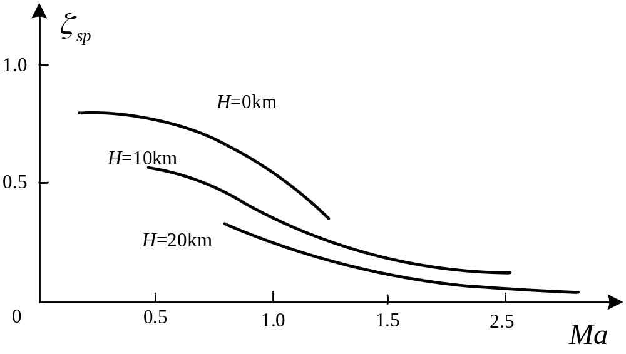
飞机短周期阻尼比随高度和马赫数的变化规律
高空高速飞行，稳定性下降

Slide 9
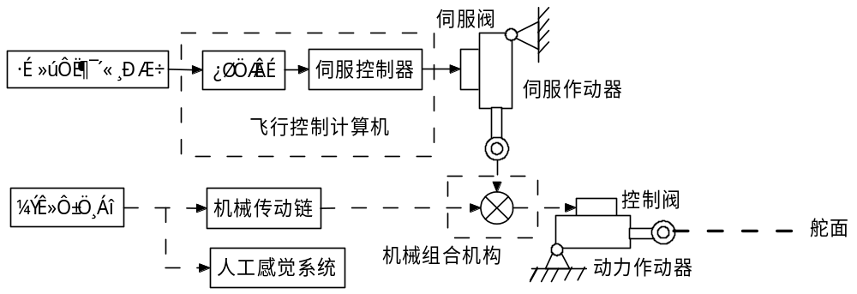
飞机飞行操纵系统的发展和展望
增稳系统

Slide 10
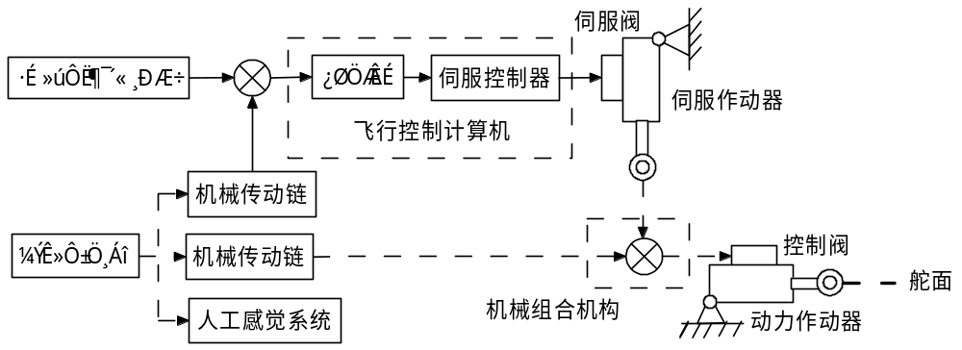
飞机飞行操纵系统的发展和展望
控制增稳系统

Slide 11
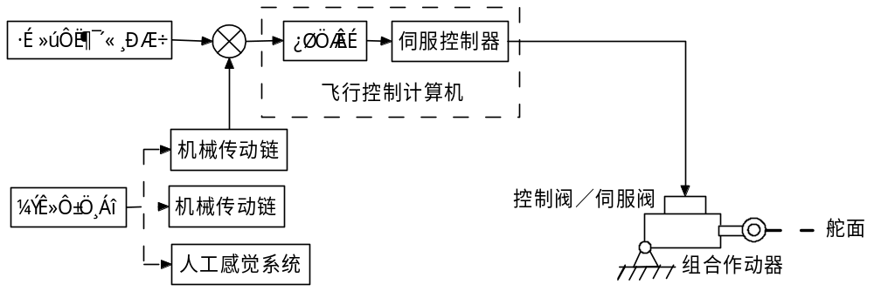
飞机飞行操纵系统的发展和展望
电传飞行控制系统
主动控制技术和综合控制的基础。
未来：光传飞行控制系统……。

